Slide 1
AMOEBOSE (ex AMIBIASE )
Dr Charaoui

Slide 2
Définition
infection parasitaire → protozoaire
→ entamoeba histolytica
forte incidence → péril fécal
gravité → pouvoir pathogène et capacité de diffuser
dans les tissus (foie +++)
l’amoebose → état dans lequel héberge l’organisme E. histolytica avec ou sans manifestations cliniques :
Amibiase intestinale aigue
Amibiase hépatique (ou tissulaire d autres organes)

Slide 3
Epidémiologie
Agent causal
protozoaire entamoeba histolytica (Eh)
parasite du colon humain
morphologie : 2 formes
↓ ↓
végétative kyste
le trophozoite résistance
mobile immobile
multiplication contamination , dissémination
↓ ↓
forme minuta forme invasive ne s’enkyste pas
↓ ↓
commensale pathogène
↓ ↓
asymptomatique maladie
actuellement : caractéristiques morph des formes minuta et kystiques sont communes à 2 espèces :
E histolytica peut être pathogène
E dispar non pathogène
D’autres examens st nécessaires pour faire le dg différentiel (recherche d’adhesine specifique pour entameba histolytica)

Slide 4
Epidémiologie
Réservoir
HOMME seul réservoir
sujets parasités→ Eh sous forme kystes
↓
milieu extérieur

Slide 5
Epidémiologie
Transmission
maladie du péril fécal +++
mains sales
eau et aliments souillé
en région tempérée : contamination
interhumaine /contact étroit ou
homosexualité masculine

Slide 6
Epidémiologie
Fréquence – répartition géographique
cosmopolite , tous les ages
prévalence dans les PVD > 50% (région
intertropicale+++)
problème d’hygiène +++
Algérie : endémique
mortalité : 40000 -100000 /an ds le monde

Slide 7
Physiopathologie
kystes ingères→ Eh minuta libérée par digestion de la
paroi des kystes
↓ ↓
infection par Eh minuta infection par forme invasive
↓ ↓ amibe hématophage
taille plus grande
amoebose infestation → amoebose maladie

Slide 8
Ana-pathologie
Eh → muqueuse colique → ulcérations et micro-abcès ss
muqueux :bouton de chemise
→ caeccum et sigmoïde
(bipolaire)
→ rarement tout le colon
(extensive, maligne)
→ migration vers le foie/ tr porte

Slide 9
Clinique
1- amoebose colique
a- forme typique
forme dysentérique aigue apyrétique
triade : épreintes
ténesmes
diarrhées

Slide 10
clinique
épreintes
Douleurs abdominales d’abord localisées au caeccum et
sigmoïde puis se généralise à tout le cadre colique avec
crises paroxystiques cédant à la défécation
ténesmes
Tension douloureuse, au niveau de l’anus ,avec sensation
de brulures et envi constante d’aller à la selle, cette
Tension apparait avant ou après évacuation du rectum

Slide 11
Clinique
diarrhées
selles : nombre variable 2 – 10 /jour
afécales
glairo-sanglantes : crachat rectal
sans pus

Slide 12
Clinique
les signes généraux
état général conservé
pas fièvre
pas de déshydratation

Slide 13
Clinique
b-autres formes
1-diarrhées aigues ou subaiguës
plusieurs selles par jour pâteuses
parfois glaireuses +/- douleurs abdominales
pas de fièvre
2-formes fébriles
rechercher une association avec une
bactérie exp : schigella

Slide 14
Clinique
3- Amoebose aigue nécrotique : amoebose maligne
très rare
lésions étendues à tout le colon
hémorragies , perforations
terrain : grossesse , malnutrition
4-forme pseudo-tumorale
rare
tumeur inflammatoire → amoebome
syndrome subocclusif
5- colopathie post amibienne

Slide 15
Clinique
2-Amoebose hépatique
a- forme typique
hépatomégalie douloureuse fébrile
Début : brutal ou progressif
fièvre > 39° C
hépatomégalie + douleur à l’ébranlement +++
abcès à développement sup → synd phrénique
point de douleur exquise au niveau de l’espace
intercostal en regard de l’abcès
évolution ss trt : favorable
fièvre et dlr disparaissent en 3 j
VS ↓ moitié en 10 j
echo se normalise en 1 année
sérologie se négative en 3-12 mois
évolution en absence de trt : augmentation du volume des collections
rupture ds les séreuses voisines ou ds les voies de
drainage biliaire ou bronchique (vomique)

Slide 16
Clinique
2-Autres formes
a- fièvre isolée
b- hépatomégalie isolée
c-formes ictériques 10%
développement hilaire
compression VBP
d-formes compliquées
rupture
migration vers les organes
voisins : pluropulm ,
péricarde , cutanée

Slide 17
Diagnostic
1-Diagnostic positif
argument épidémie : zone d’endémie
arguments cliniques
A colique : syndrome dysentérique
A hépatique : HPM douloureuse fébrile

Slide 18
Diagnostic
arguments biologiques
1- d’orientation :
A hépatique
FNS : hyperleucocytose à PNN
VS > 100 mm h1
Radio thorax surélévation de la coupole droite
avec comblement CDs costodiaphragmatique
echo hépatique : une ou plusieurs formations
liquidiennes , arrondies ,taille variable , svt lobe droit
TDM abcès du dôme du lobe droit

Slide 19
Diagnostic
2- Arguments de confirmation
A colique :
examen parasitologique des selles à l’état frais
doit être répété : amibe mobile et hématophage
rectoscopie : non systématique
ulcérations muqueuses en coups
d’ongle
coproculture : bactérie associée schigella

Slide 20
Diagnostic
A hépatique
examen parasito des selles svt absence
d’amibes
la sérologie +++ confirme le diagnostic
se positive après le 7em jour
de fièvre
recherche Ag amibien + ds le liquide de
ponction de l’abcès

Slide 21
Diagnostic
2-Diagnostic différentiel

Slide 22
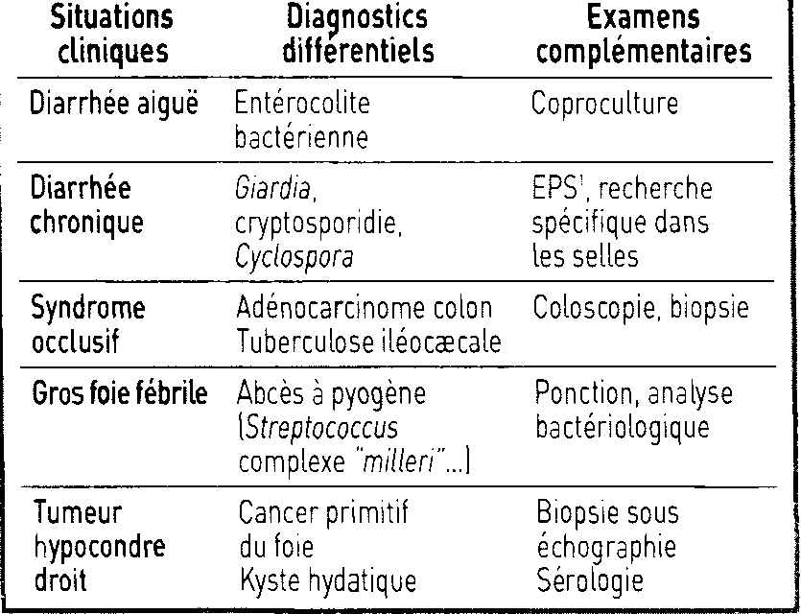
Notes:
Pour les diarrhées chroniques on discute egalement les maladies inflammatoires du colon telles que RCUH et maladie de crohn

Slide 23
Traitement
1- Traitement curatif
a- étiologique
les moyens thérapeutiques
Amoebicides de contact non absorbables
exp tiliquinol-tibroquinol (intetrix *) 2 gel x 2 /j
Amoebicides diffusibles : nitro-imidazolés
exp métronidazole (flagyl *)
adulte 1,5 g /j enfant 30mg/kg/j

Slide 24
Traitement
Indications
amoebose infestation
EPS : Eh minuta ou kystes → pas de trt en zone
endémique
→pays dvp : intetrix* 10 j
amoebose colique
flagyl * 7 j
amoebose hépatique
flagyl* 10-14 j
complété par un amoebicide de contact pour éviter les rechutes
Notes:
Traitement de l’amoebome colique repose sur le metronidazole ,si echec traitement chirurgical

Slide 25
Traitement
2-Traitement symptomatique
formes malignes de l’A colique :
réanimation
chirurgie
ATB à large spectre
A hépatique
ponction de l’abcès si : volumineux
éliminer un abcès à
pyogène
antalgique
évolution défavorable

Slide 26
Traitement
2- Prévention
HYGIENE ++++++
SE LAVER LES MAINS ++++++
BOIRE DE L’EAU POTABLE CONTOLEE ++++
BIEN LAVER FRUITS ET LEGUMES +++++

